Slide 1
Fit Tracker Plataforma
Grupo:
Patrícia Arcelo de Arruda - paa3
Rayhene Ranúzia Dantas de Arruda - rrda
Willams Clemente Cavalcanti - wcc

Slide 2
Projeto RUP - Ajustes
🔘 Em CriarConta, a tela deve criar explicitamente o usuário através de um método reflexivo e passar para o controlador. No caso específico, este usuário deve ser denominado “usuario”.
🔘 Em LoginComGoogle, adicionar um método reflexivo na tela para obter o idToken.
🔘 Em ListarTreinos do usuário, a tela deve passar o id do usuário. O retorno é uma lista de treinos que deveria ter sido incluída como um objeto.
🔘 Em CadastrarTreino, eliminar o controladorDeExercicio. Para cada exercício retornado, precisa criar o Exercício Programado, para só então criar o treino propriamente dito.
🔘 Na arquitetura, a direção do relacionamento entre os controllers e as views precisam ser invertidos. A fábrica deve estar na fachada e não nos controladores.

Slide 3
Projeto RUP - Ajustes
Em CriarConta, a tela deve criar explicitamente o usuário através de um método reflexivo e passar para o controlador.
No caso específico, este usuário deve ser denominado “usuario”.

Slide 4
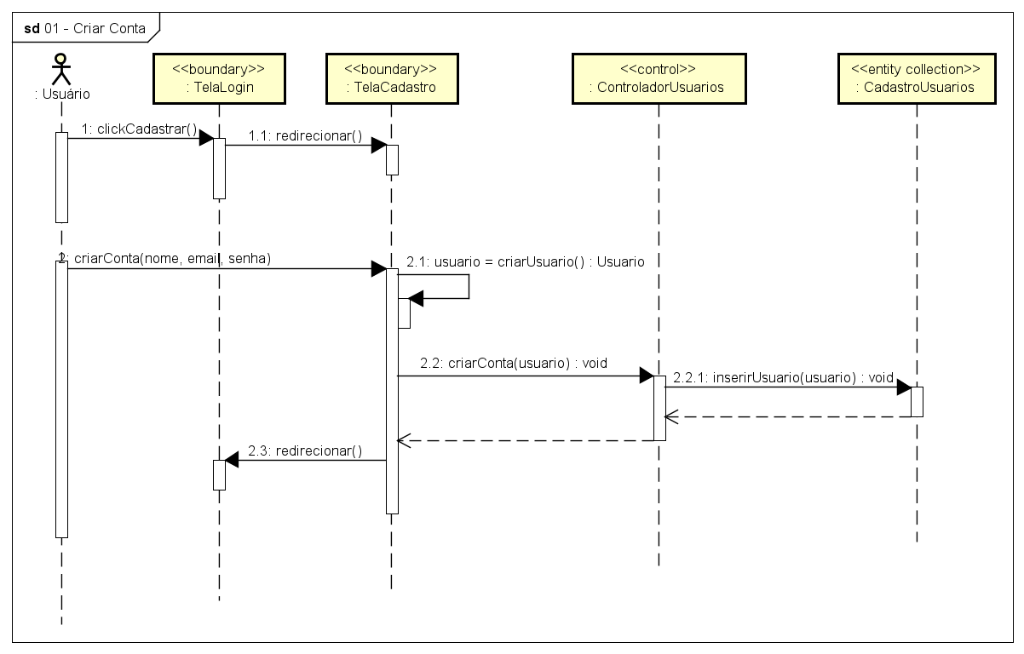
Criar Conta - Diagrama de Sequência

Slide 5
Projeto RUP - Ajustes
Em LoginComGoogle, adicionar um método reflexivo na tela para obter o idToken.

Slide 6
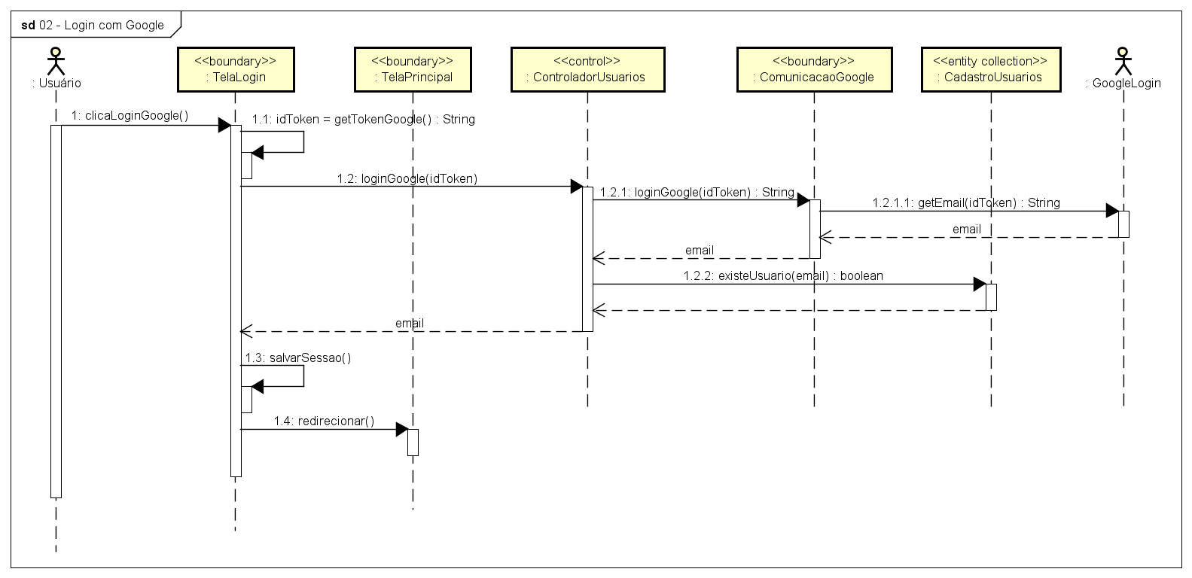
Login com Google - Diagrama de Sequência

Slide 7
Projeto RUP - Ajustes
Em ListarTreinos do usuário, a tela deve passar o id do usuário.
O retorno é uma lista de treinos que deveria ter sido incluída como um objeto.

Slide 8
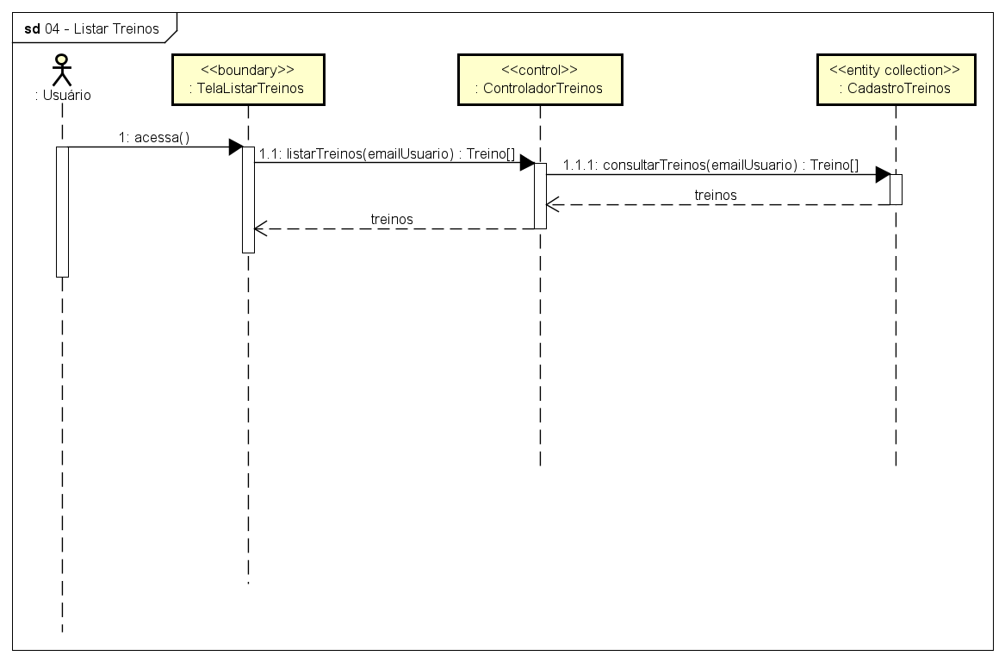
Listar Treinos - Diagrama de Sequência

Slide 9
Projeto RUP - Ajustes
Em CadastrarTreino, eliminar o ControladorExercicio.
Para cada exercício retornado, precisa criar o Exercício Programado, para só então criar o treino propriamente dito.

Slide 10
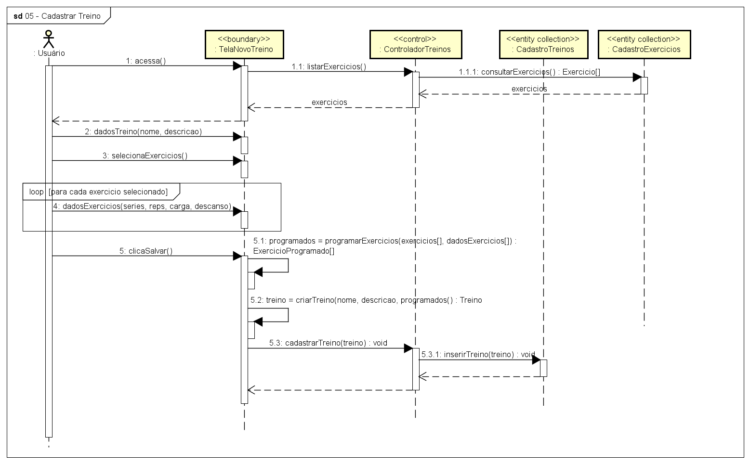
Cadastrar Treino - Diagrama de Sequência

Slide 11
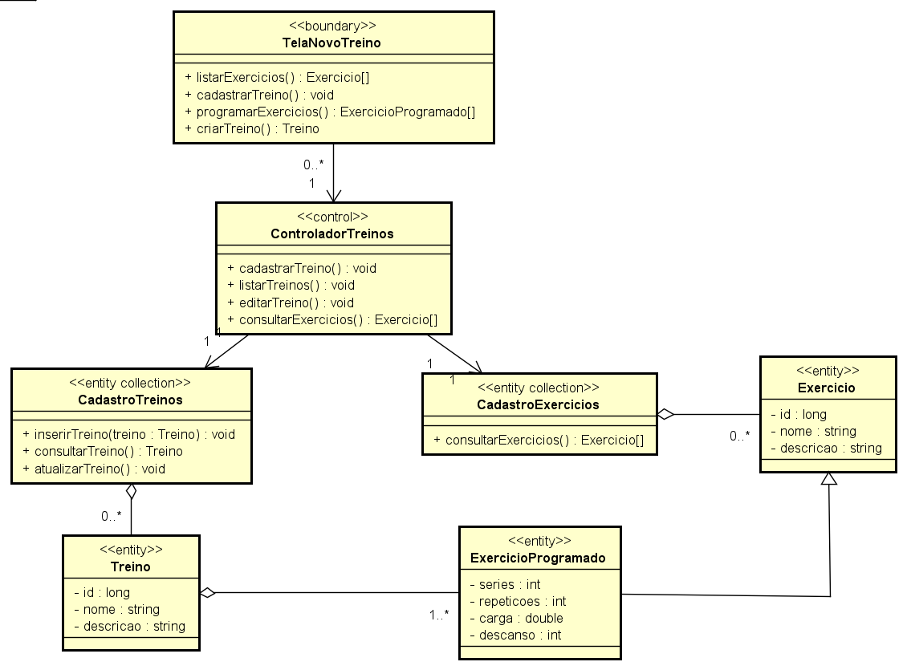
Cadastrar Treino - Diagrama de Classes

Slide 12
Projeto RUP - Ajustes
Na arquitetura, a direção do relacionamento entre os controllers e as views precisam ser invertidos.
A fábrica deve estar na fachada e não nos controladores.

Slide 13
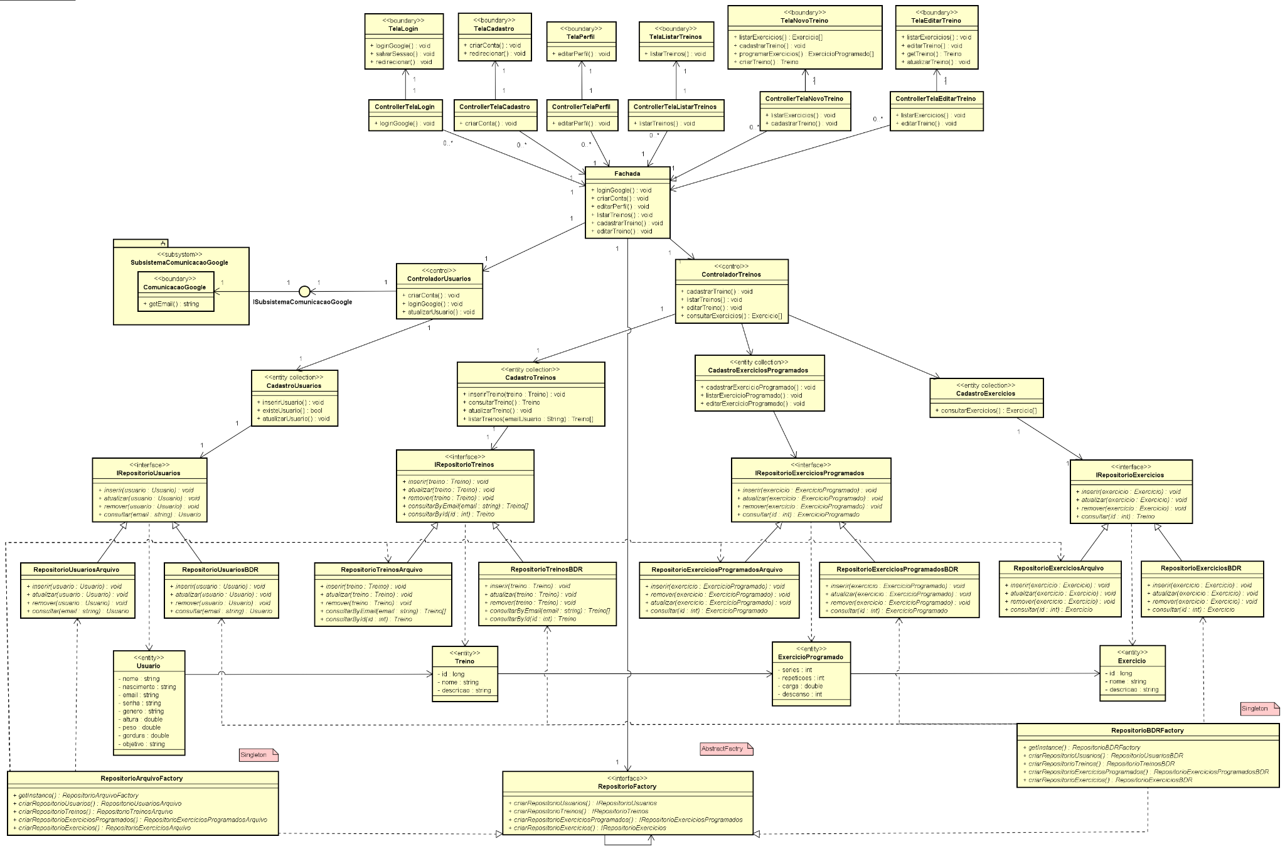
Arquitetura

Slide 14
Projeto SOA
Microsserviços

Slide 15
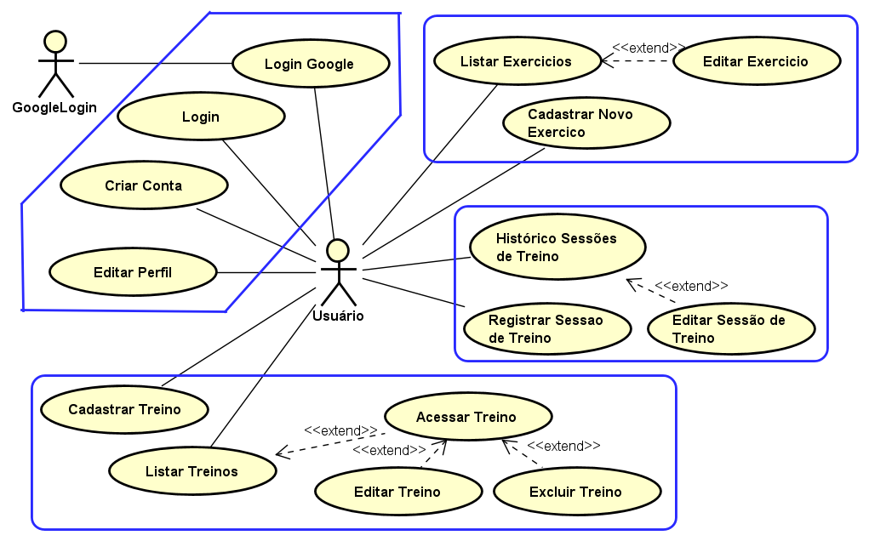
Modelagem

Slide 16
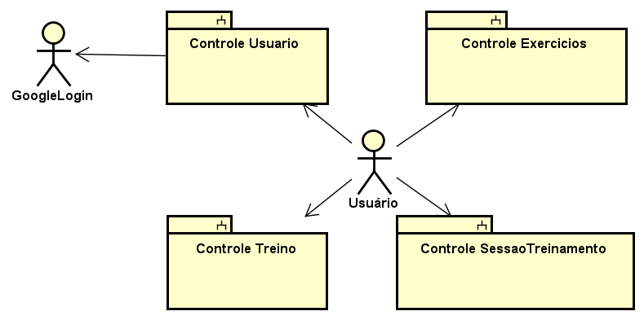
Modelagem

Slide 17
Especificações do Modelo de Negócio

Slide 18
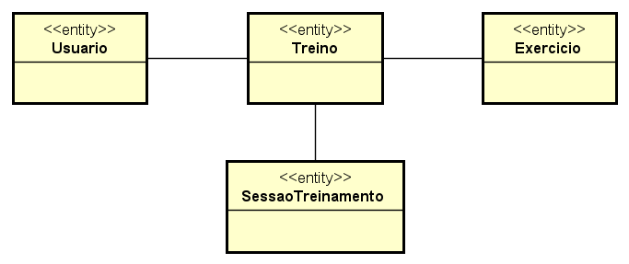
Modelo de Informação do Negócio

Slide 19
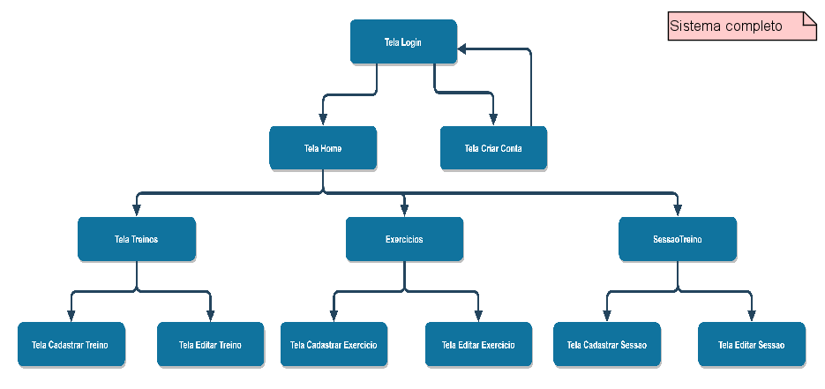
Modelo Navegacional

Slide 20
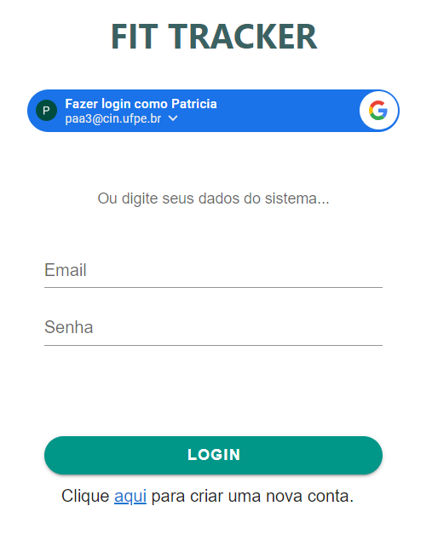
Protótipo de GUI - Login

Slide 21
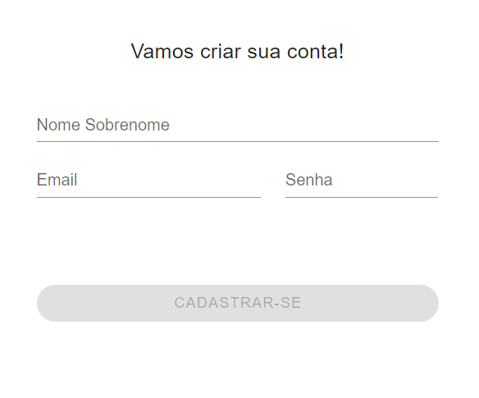
Protótipo de GUI - Criar Conta

Slide 22
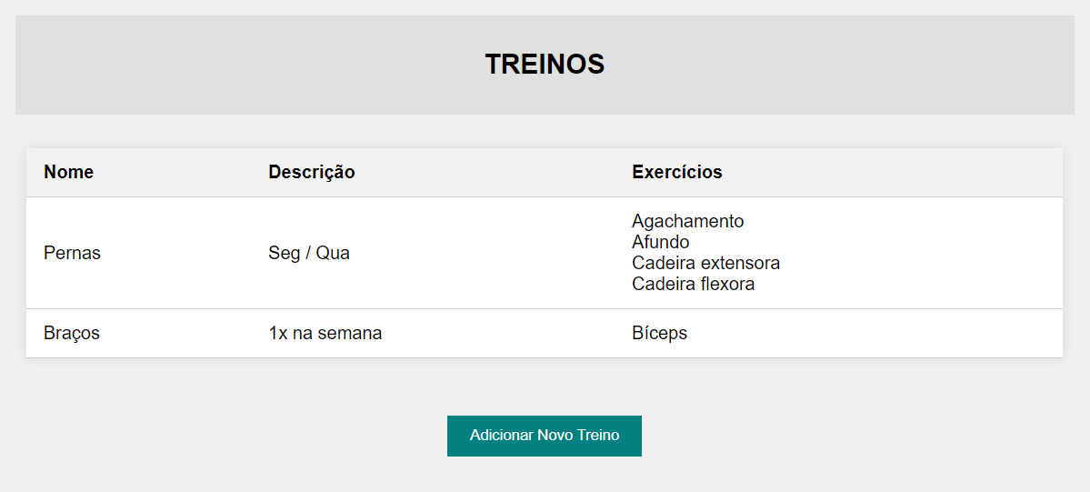
Protótipo de GUI - Treinos

Slide 23
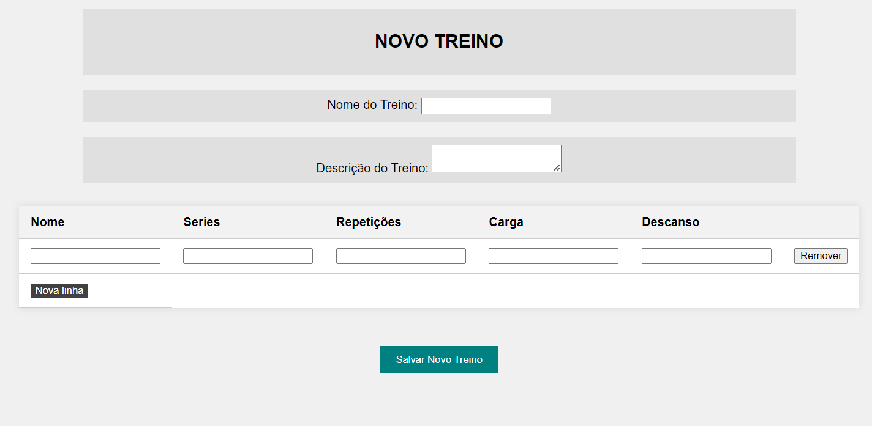
Protótipo de GUI - Cadastrar Treino

Slide 24
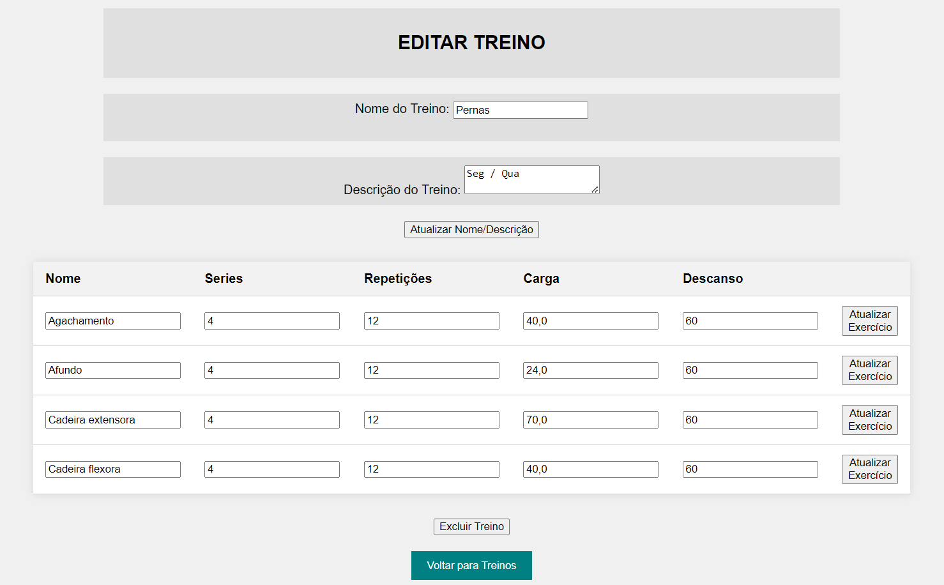
Protótipo de GUI - Editar Treino

Slide 25
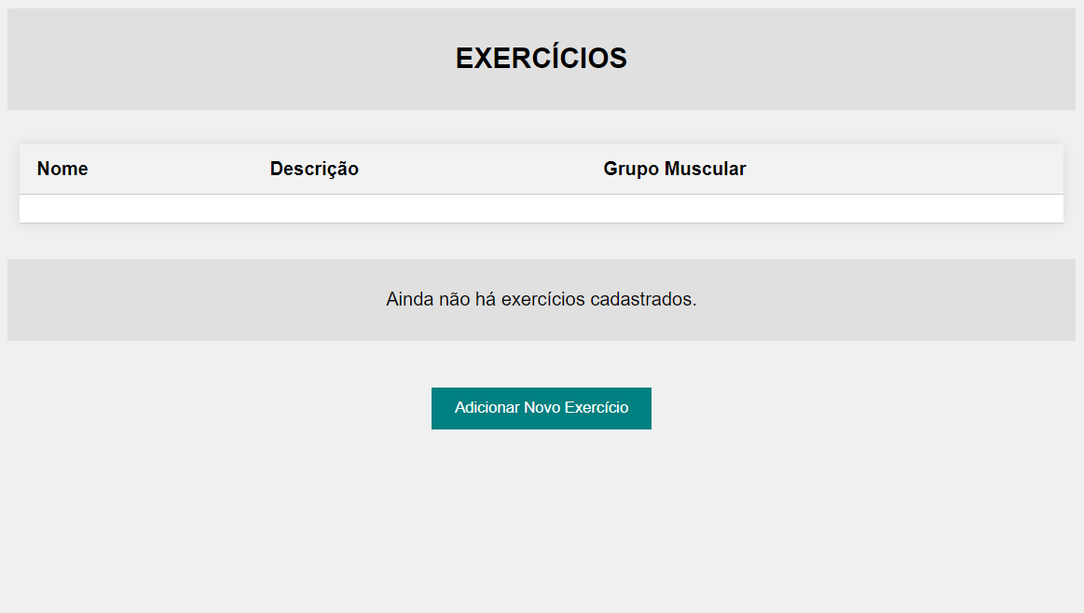
Protótipo de GUI - Exercícios

Slide 26
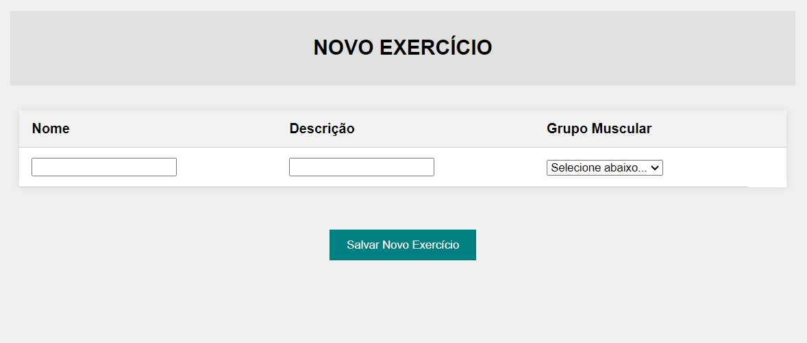
Protótipo de GUI - Novo Exercício

Slide 27
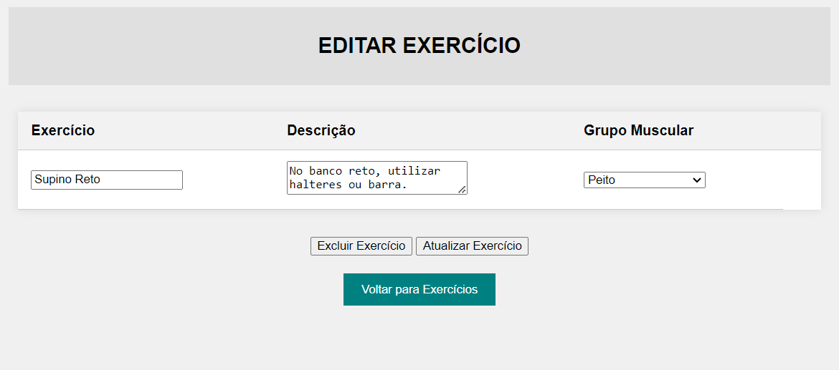
Protótipo de GUI - Editar Exercício

Slide 28
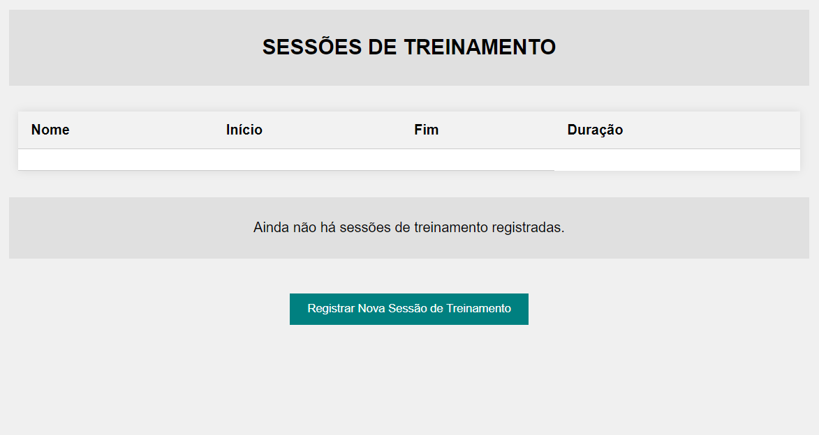
Protótipo de GUI - Sessões de Treinamento

Slide 29
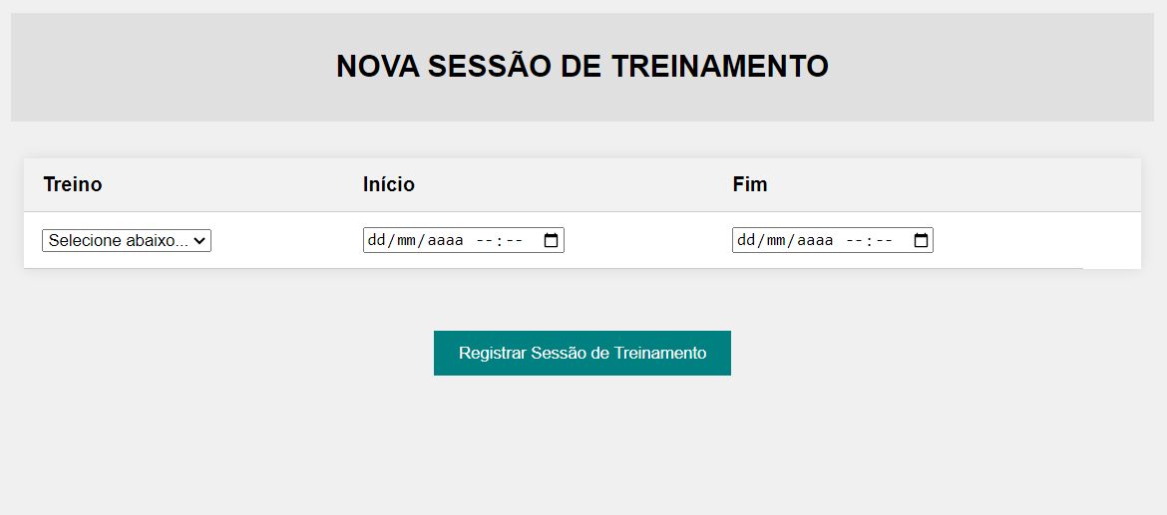
Protótipo de GUI - Nova Sessão

Slide 30
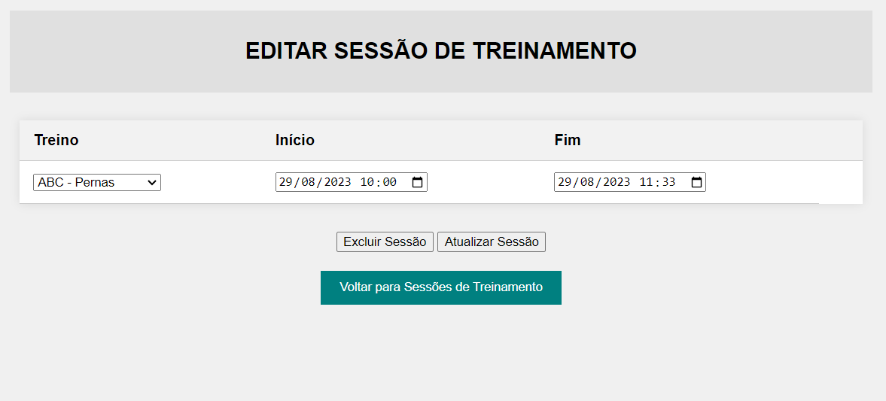
Protótipo de GUI - Editar Sessão

Slide 31
Análise de Serviços

Slide 32
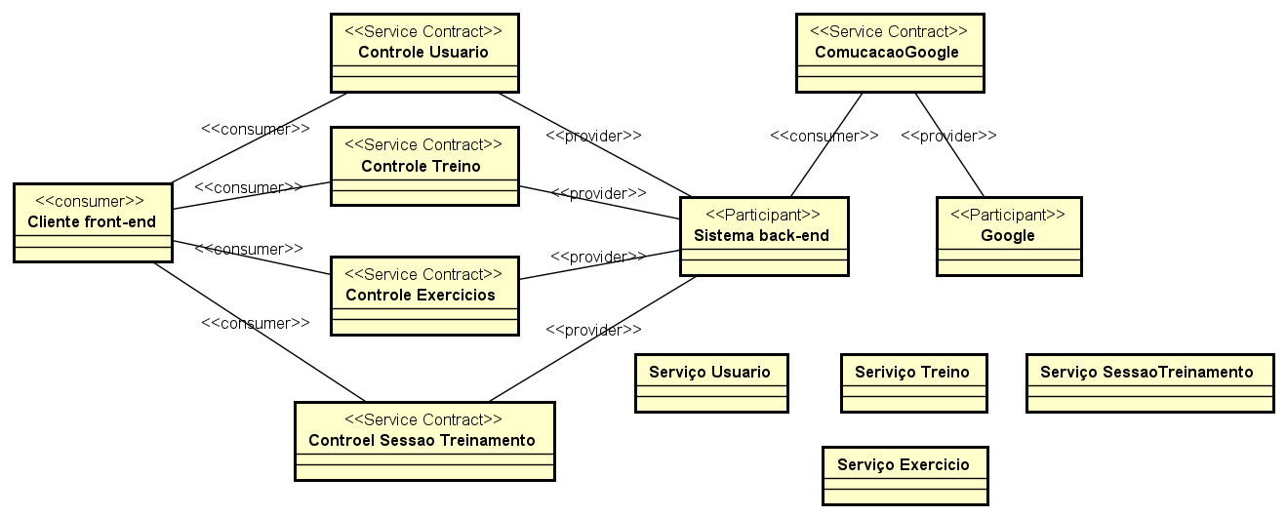
Arquitetura dos Serviços

Slide 33
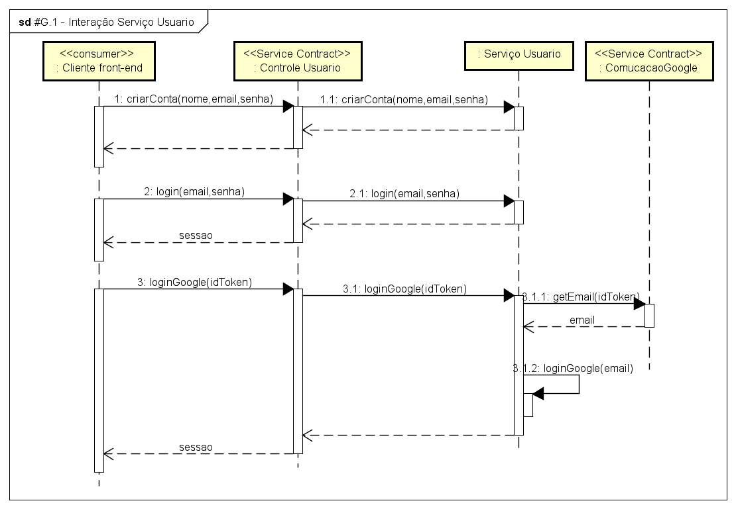
Modelo de Interação - Controle Usuário

Slide 34
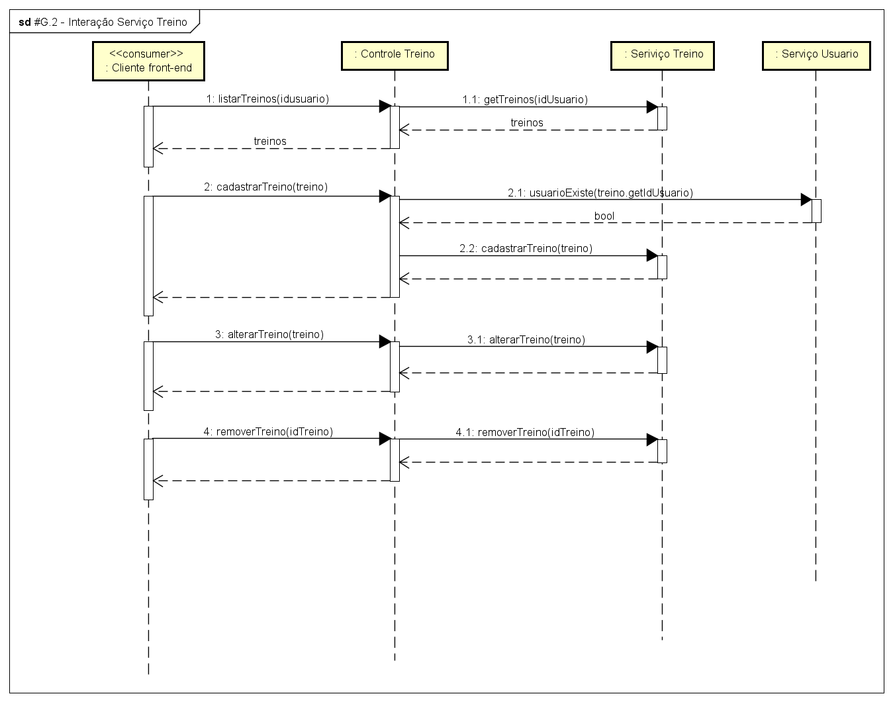
Modelo de Interação - Controle Treino

Slide 35
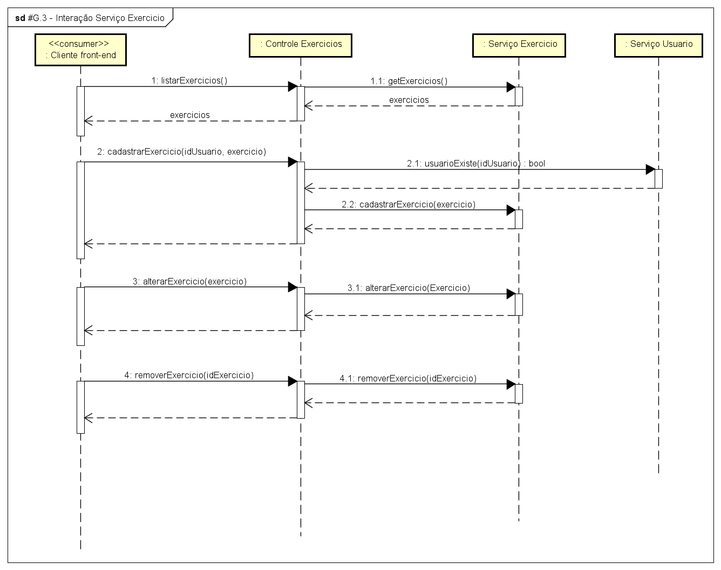
Modelo de Interação - Controle Exercicio

Slide 36
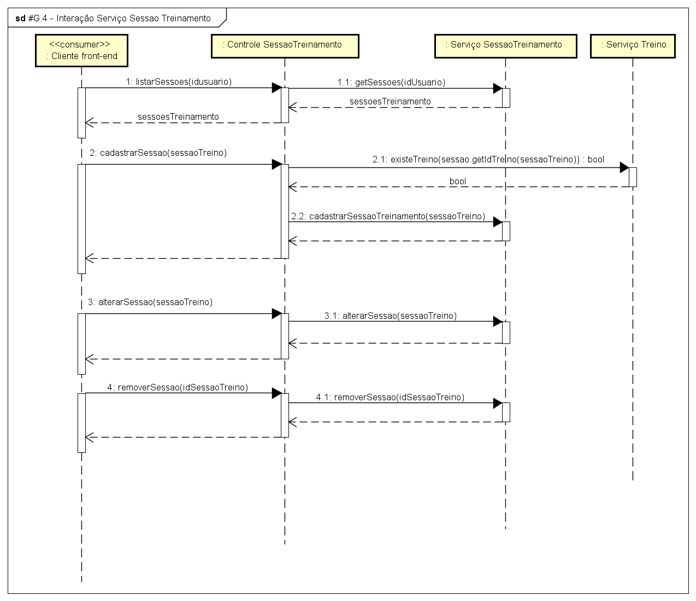
Modelo de Interação - Controle Sessão Treinamento

Slide 37
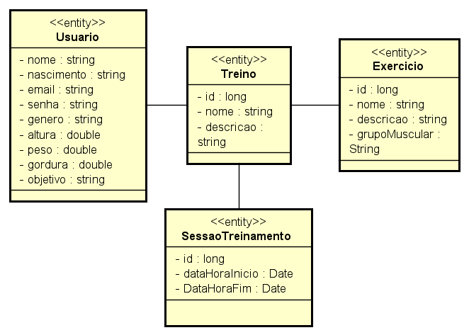
Modelo de Informação Refinado

Slide 38
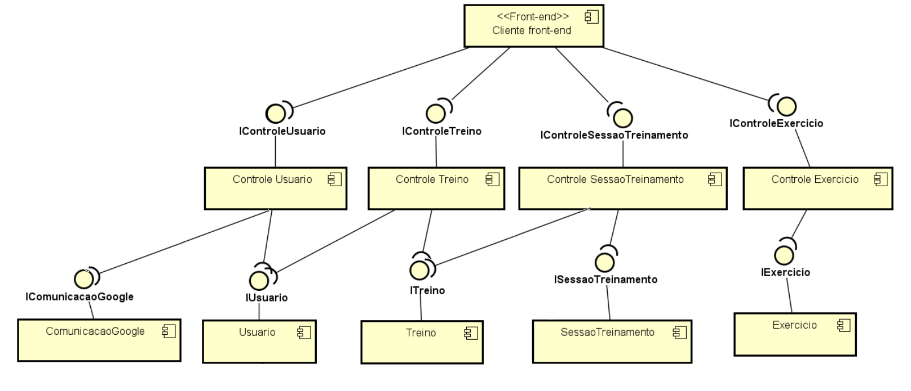
Diagrama de componentes dos serviços

Slide 39
Projeto dos Serviços

Slide 40
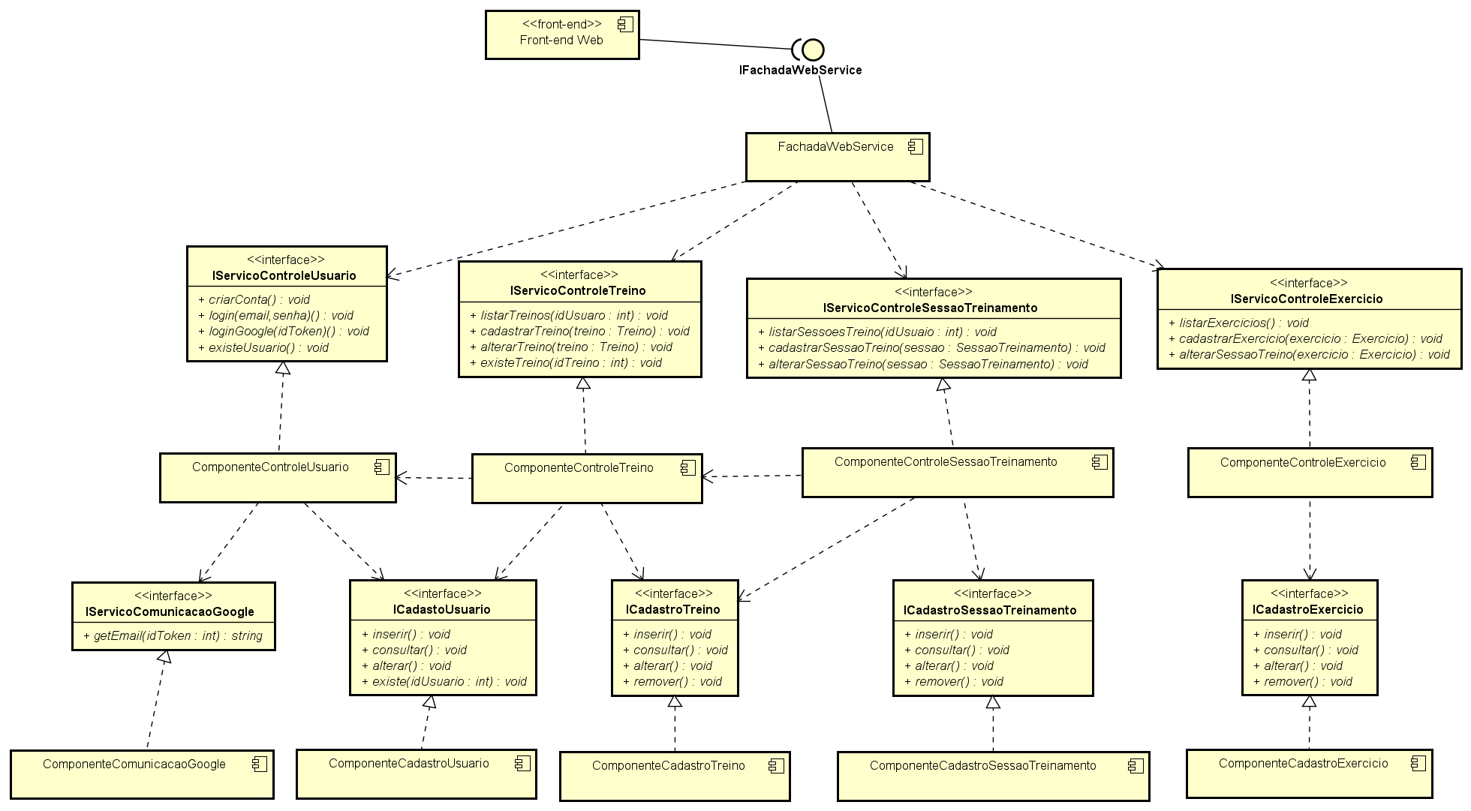
Diagrama de componentes do Sistema

Slide 41
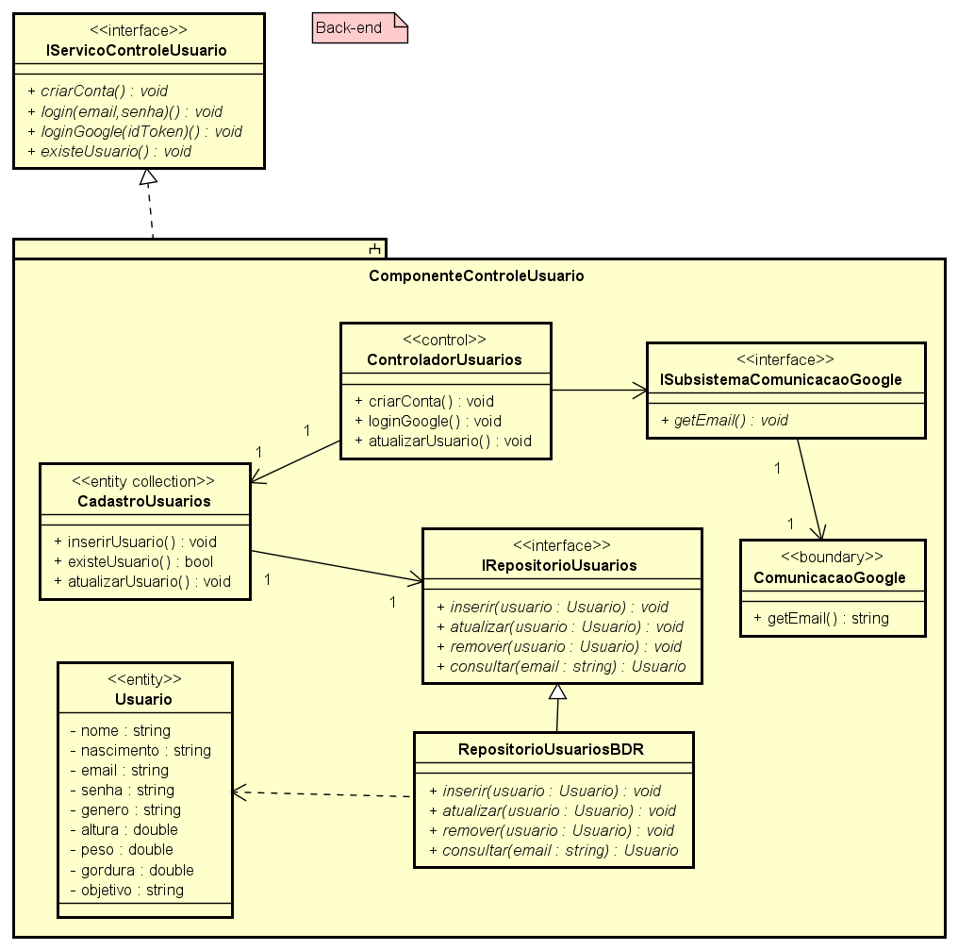
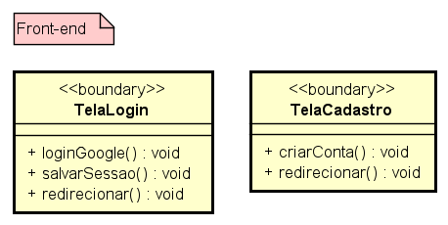
Projeto ComponenteControleUsuario

Slide 42
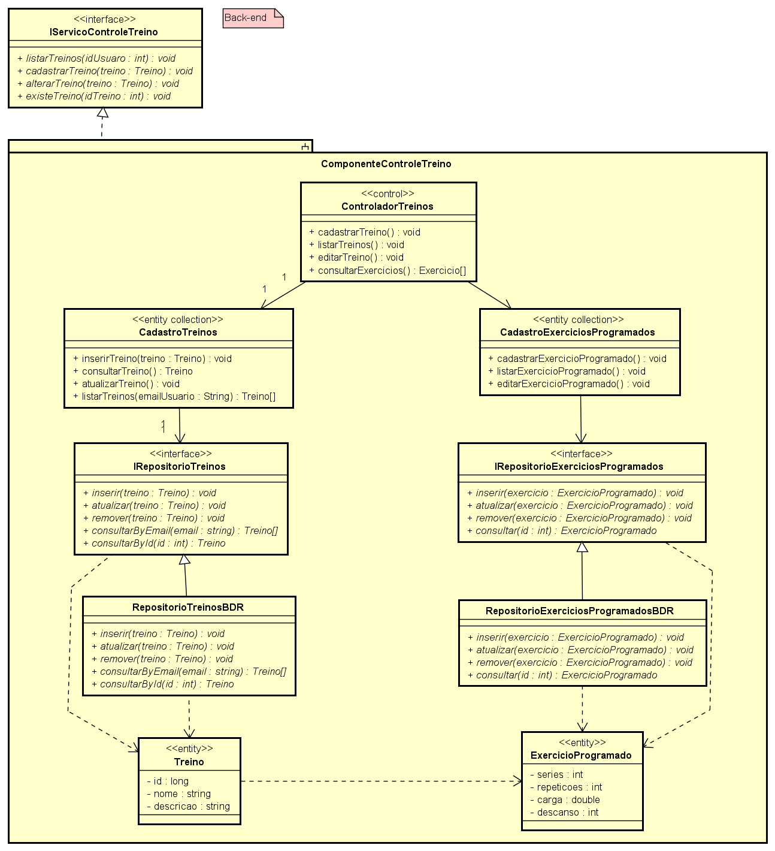
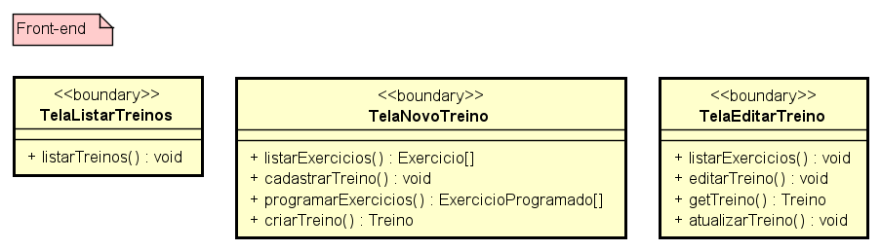
Projeto ComponenteControleTreino

Slide 43
Implementação
Repositório Git
https://github.com/Rayhene/fit-tracker-platform/tree/extra/Entrega%202/extra-service

